Slide 1
Jačanje analize i upravljanja fiskalnim rizicima
Odjel za fiskalne poslove MMF
Prezentacija za plenarnu sjednicu PEMPAL-ova BCOP-a
Biškek, 12. travnja 2017.

Slide 2
I. Pregled prezentacije
Zašto su fiskalni rizici važni
Značajke fiskalnih rizika
Razumijevanje fiskalnih rizika
Upravljanje fiskalnim rizicima

Slide 3
I. Izvori fiskalnih rizika
Definicija: Mogućnost da fiskalni krajnji rezultati ne odgovaraju očekivanjima (projekcije proračuna)
Rizici proizlaze iz:
makroekonomskih šokova (Opći fiskalni rizici)
nastanka potencijalnih obveza (Posebni fiskalni rizici)
Eksplicitne potencijalne obveze (npr. pozivanje na jamstvo/garancije, pravna potraživanja)
Implicitne potencijalne obveze (npr. bankarska kriza)
Institucionalni nedostaci koji ograničavaju učinkovitost upravljanja fiskalnim rizicima

Slide 4
I. Izvori fiskalnih rizika
Izvori neočekivanog povećanja duga opće države
(postotak BDP-a, 2007. – 2010.)
 | FRA | DEU | NLD | ESP | PRT | GBR | SAD | GRC | IRL | ISL | AVE*
Postojeća fiskalna pozicija | 1,7 | 3,2 | -2,4 | 1,8 | 11,3 | 3,7 | 8,1 | 16,3 | 1,3 | 10,9 | 6,0
Promjene deficita i duga iz 2007. | 1,7 | 1,8 | -0,9 | -0,1 | 0,1 | 1,5 | 7,1 | 2,5 | 1,6 | 4,0 | 4,7
Izmjene vladinog obuhvata | -0,7 | 1,4 | -0,2 | 0,6 | 9,4 | 1,9 | 0,9 | 11,2 | -0,1 | 2,5 | 1,1
Prilagodbe s gotovinske na obračunsku metodu | 0,7 | 0,0 | -1,3 | 1,3 | 1,7 | 0,3 | 0,0 | 2,6 | -0,2 | 4,5 | 0,2
Egzogeni (vanjski) šokovi | 8,4 | 12,8 | 14,2 | 15,4 | 8,1 | 17,0 | 6,3 | 40,0 | 60,2 | 39,5 | 9,8
Makroekonomski šokovi | 8,3 | 4,7 | 5,2 | 13,0 | 4,4 | 8,9 | 3,8 | 38,4 | 35,7 | -3,3 | 6,0
Intervencije u financijskom sektoru | 0,0 | 8,1 | 9,0 | 2,5 | 3,6 | 8,1 | 2,5 | 1,6 | 24,5 | 42,8 | 3,8
Izmjene politike | 2,3 | 3,8 | 1,9 | 4,9 | 4,7 | 1,1 | 6,4 | -8,0 | -9,9 | -4,3 | 4,7
Ostali čimbenici | 2,1 | -0,3 | 6,5 | 1,9 | 3,7 | 6,2 | 8,3 | -6,7 | 7,5 | 21,6 | 5,9
Ukupno nepredviđeno povećanje duga | 14,4 | 19,5 | 20,2 | 24,0 | 27,8 | 28,0 | 29,1 | 41,7 | 59,1 | 67,7 | 26,4
*Prosjek ponderiran BDP-om
Problemi koji su nastali pojavom krize
Neprijavljeni deficiti
Javna poduzeća i JPP-ovi
Nepodmirene dospjele obveze
Makorekonomski rizici
Potencijalne obveze
Stimulans/konsolidacija
Notes:
Iz kratkog pregleda svjetske krize 2009. vidljivo je da fiskalni rizici mogu biti veliki i mogu nastati iz raznih izvora:
Omjer duga 10 zemalja koje su se suočile s najtežom krizom u tom je razdoblju u prosjeku narastao za 26 % BDP-a.
Dug je narastao zbog višestrukih čimbenika: neprijavljenog deficita, kvazifiskalnih aktivnosti državnih poduzeća i JPP-ova koje nisu prethodno utvrđene, nepodmirenih obveza, smanjenog prihoda i kristalizacije potencijalnih obveza financijskog sektora.
Važno je istaknuti da su značajni propusti u fiskalnoj transparentnosti nastali tijekom krize.
Države nisu bile dobro upoznate sa svojim fiskalnim položajem te su podcijenile svoju izloženost fiskalnom riziku.

Slide 5
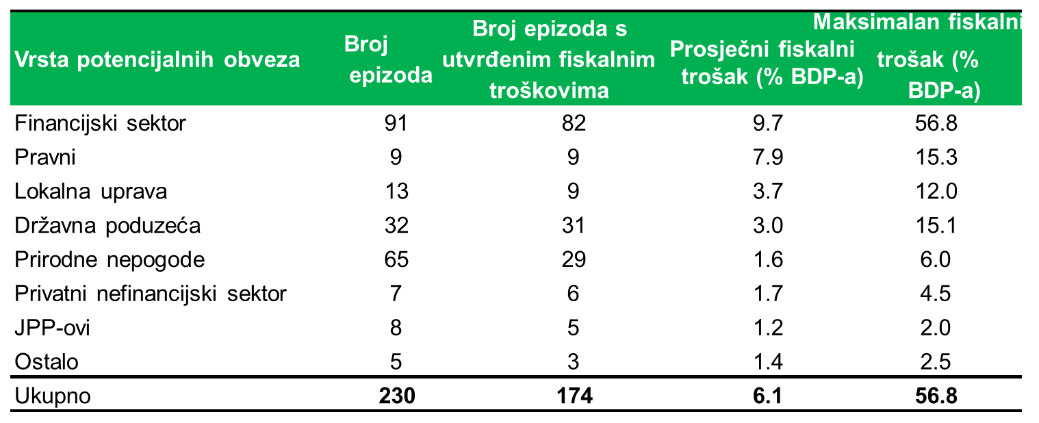
I. Fiskalni troškovi ostvarenja potencijalnih obveza
Raspodjela bruto fiskalnih troškova ostvarenja potencijalnih obveza (% BDP-a)
230 epizoda, 174 epizoda/slučajeva s utvrđenim fiskalnim troškom
Prosječni fiskalni trošak 6,1 % BDP-a
Izvor: izračuni osoblja MMF-a
Notes:
U Odjelu fiskalnih poslova upravo smo dovršili posao u pogledu fiskalnih troškova ostvarenja potencijalnih obveza.
Analizirali smo 230 epizoda od 1990. Od tih 230 epizoda, 91 je uključivala financijski sektor, 65 prirodne katastrofe i 32 državna poduzeća.
Mogli smo utvrditi ukupne fiskalne troškove u 174 od 230 utvrđenih epizoda.
U prosjeku su tijekom vremena ti fiskalni troškovi ostvarenja potencijalnih obveza narasli na 6 % BDP-a.
U tablici je prikazano i to da je najviši fiskalni trošak iznosio gotovo 57 % BDP-a (Indonezija); to se pripisivalo krizi koja je obuhvatila financijski sektor.

Slide 6
II. Značajke fiskalnog rizika Fiskalni rizici su veliki (i iznenađujuće učestali)
Veličina i vjerojatnost fiskalnih šokova prema vrsti
Izvor: Bova et al. (2016.)
4
Notes:
Kako bi se dobio bolji uvid u čimbenike koji su poremetili fiskalnu politiku, u MMF-u smo proveli dosad najobuhvatnije istraživanje fiskalnih rizika. Istraživanje je istražilo izvore šokova za državni dug u 80 zemalja između 1990. i 2014.
To je istraživanje pomoglo istaknuti četiri važne značajke fiskalnog rizika:
Prvo, fiskalni rizici mogu biti vrlo veliki i javljati se iznenađujuće često:
na primjer, u posljednjih 25 godina
makroekonomski šokovi bili su i najučestaliji (nastajali su svakih 12 godina) i drugi najskuplji (imali su prosječan trošak od više od 9 % BDP-a);
financijske krize bile su najskuplje (10 % BDP-a u prosjeku) i druge najučestalije s pojavljivanjem svake 24 godine;
u smislu troškova i vjerojatnosti slijede pravna potraživanja, lokalne uprave i državna poduzeća.
JPP-ovi su se pokazali kao iznimno mali izvor rizika za javne financije – iako možda zato što su tek bili u začetku.

Slide 7
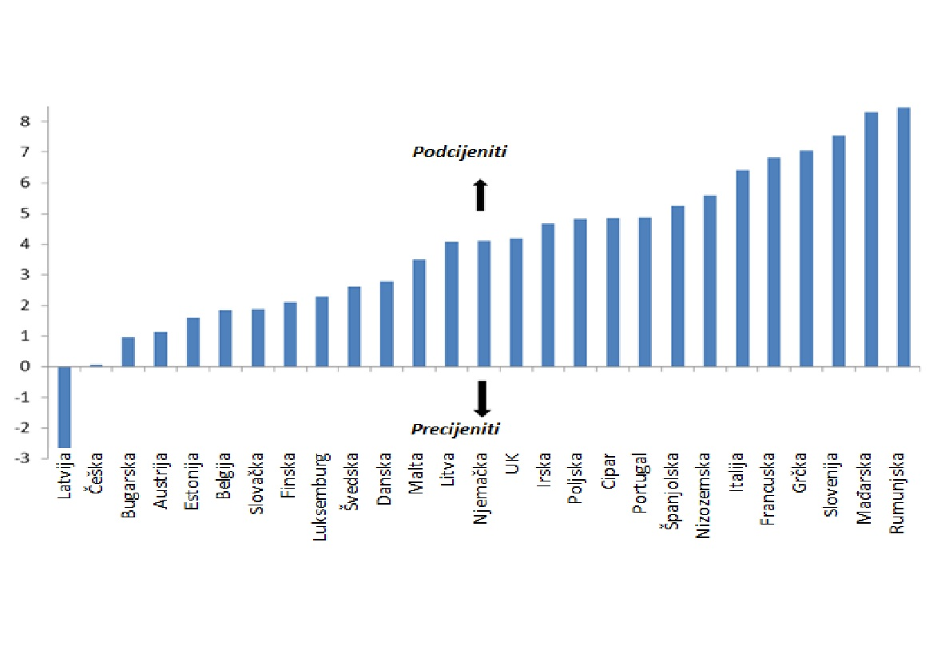
II. Značajke fiskalnog rizika Fiskalni rizici najviše se odnose na negativne aspekte
Pogreške u projekcijama duga opće države u Y+3
(2000. – 2013. prosjek u % BDP-a, stvarna projekcija)
Izvor: Europska komisija
4
Notes:
Drugo, fiskalni rizici često se odnose na negativne aspekte. Iako fiskalni šokovi zaista nastaju, države su sklonije iščekivati upravo njih i uključivati ih u svoje projekcije nego negativne šokove, čime ravnoteža rizika naginje prema negativnim aspektima, što u raspodjeli šokova u pogledu državnog duga projicira negativnu krivulju
Prethodni grafikon prikazuje dosadašnje iskustvo europskih zemalja u projiciranju razine njihova duga tijekom razdoblja od tri godine u prošlom desetljeću. Na njemu je prikazano da sve zemlje osim jedne (Latvije) podcjenjuju svoju zaduženost i to u prosjeku od 4 % BDP-a.

Slide 8
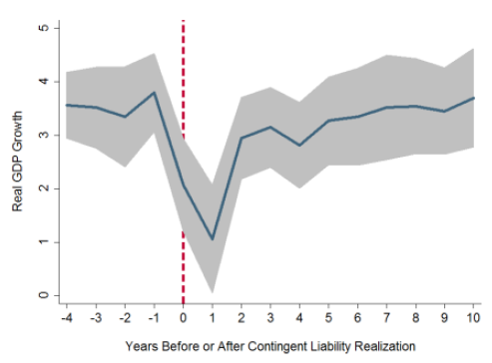
II. Značajke fiskalnog rizika Fiskalni rizici vrlo su povezani
Potencijalne obveze povezane su sa šokovima BDP-a i međusobno jedna s drugom...
Ostvarenje potencijalnih obveza vs. povećanje duga
BDP i ostvarenja potencijalih obveza
Izvor: Bova, E., M. Ruiz-Arranz, F. Toscani, i H. E. Ture, 2016, „The Fiscal Costs of Contingent Liabilities: A
New Dataset,” (Fiskalni troškovi potencijalnih obveza: nova baza podataka) radni dokument MMF-a 16/14 (Washington: Međunarodni monetarni fond).
5
Notes:
Konačno, fiskalni troškovi vrlo su povezani. Analiza MMF-a pokazuje da ostvarenje potencijalnih obveza obično nastaje tijekom razdoblja krize te se obveze često međusobno povezuju jedne s drugima – prosječni izravni trošak određenog ostvarenja potencijalne obveze iznosi 6 % BDP-a, ali prosječno povećanje omjera duga u odnosu na BDP za vrijeme tipičnog događaja iznosi mnogo većih 15 % BDP-a. U tome se odražava činjenica da makroekonomska pogoršanja obično potiču pojavu drugih šokova.
S desne strane grafikona prikazano je da nakon dvije godine od ostvarenja potencijalnih obveza BDP naglo pada te se vraća na staro.

Slide 9
III. Razumijevanje fiskalnog rizika Kodeks fiskalne transparentnosti
Objava i analiza rizika
Makorekonomski rizici
Upravljanje rizicima
Rezervna sredstva u proračunu
Fiskalna koordinacija
Lokalne vlasti
Specifični fiskalni rizici
Dugoročna održivost
Upravljanje imovinom i obvezama
Jamstva, JPP-ovi i financijski sektor
Prirodni resursi i okoliš
Javna poduzeća

Slide 10
III. Razumijevanje fiskalnog rizika Matrica rizika
Rizik
1. Utvrditi i prebrojiti
2. Ublažiti
3. Predvidjeti
4. Rasporediti
Izravne kontrole
Neizravni alati
Instrumenti za prijenos rizika
Troškovi
Potencijalne
obveze
Financijske
rezerve
preostalo
Prebrojiti izloženost
potencijalnim obvezama
(propisi i troškovi)
Povećati kapacitet banaka za
apsorpciju gubitka (standardi adekvatnosti kapitala)
Makroprudentni alati za smanjenje procikličnosti
Smanjiti zaduživanje u poreznom sustavu
Pratiti financijsku stabilnost i
Smanjiti utjecaj države
u bankama
Tražiti od banaka financiranje
strukture osiguranja depozita
Mehanizmi rješavanja
Odrediti
očekivana
plaćanja
Održavati
financijske
rezerve
Planovi za jamstva
za predfinancijske
depozite
Financijski sektor
Pokazatelje rizika
Uključiti stres test financijskog
sektora u analizu
održivosti duga
Prirodne
Porezna premija u
visokorizičnim područjima
Standardi okruženja
Kodovi za izgradnju
Strategije za spremnost na
katastrofu
Reosiguranje
Obveznice u slučaju katastrofe
Isplate gornjih granica i iznos
sudjelovanja osiguranika u
trošku štete za vladine planove
Ovlašteno osiguranje na
visokorizičnim područjima
nepogode i
Sustavi za rano upozorenje
Planiranje smanjenja kretanja
u rizičnim područjima
Odrediti
izdane
troškove
Mogućnost
katastrofe
Sredstva za
prirodnu
katastrofu
rizici za okoliš
Makro šok:
cijene berzanske robe/sirovine
Analiza osjetljivosti, alternativni
scenariji, grafikon vjerojatnosti
Privatizacija proizvođača
robe
Reguliranje tržišta roba
Instrumenti zaštite od rizika
(opcije, terminska isporuka
robe)
Fiskalna pravila
temeljena na
sredstvima
Pretpostavke
razumnih cijena
Sredstva za
stabilizaciju
Održavanje središnjeg registra
jamstava i procjena rizika u
vrijeme izdavanja jamstva i
tijekom njegova trajanja
Središnji subjekt za
davanje ovlaštenja
Ograničenja obveza
Standardni kriteriji izdavanja
Uvjeti pristupa
Naplata naknada povezanih
s rizikom
Djelomična jamstva
Potreban kolateral
Reosigurati ako je moguće
Odrediti
očekivane
novčane
tokove
Predvidjeti
očekivane
pozive
Sigurna razina duga
Jamstva/garancije
Sredstva
za jamstva
Održavanje središnjeg registra
obveza JPP-ova
Projekti za analizu
osjetljivosti
Središnje tijelo za ovlašćivanje
Ministarstvo financija ima
ulogu čuvara
Ograničenja na obvezama
JPP-ova
Okvir za raspodjelu rizika
Ograničenja plaćanja
povezana s potražnjom
Osiguranje zadržane rizike
prema ugovoru, gdje je
moguće
Odrediti
očekivane
novčane tokove
Predviđanje
očekivanih
pozivanja na
jamstva
Javno privatno
partnerstvo
Analiza troškova i koristi i
vrijednost novca za čekove
Naplata naknada za
jamstva
Sredstva za
jamstva
Državna
poduzeća
Prebrojiti izravnu izloženost
Pratiti financijski učinak
Analiza scenarija ili stres test
Smanjiti veličinu sektora
državnih poduzeća
Smatrati odbore odgovornima
za učinak
Obveza izvješćivanja
Odrediti
očekivane
poticaje i
kvazifiskalne
aktivnosti
Predviđanje
troška u
slučaju
restrukturiranja
Izričito nema odredaba
za ispomoć
-
Niže razine općeg vladinog/ državnog sektora
Povezati stupanj financijske
autonomije s učinkom
Obveza izvješćivanja
Utvrditi vjerodostojne
odredbe o ispomoći
Zadržati ovlast za
likvidaciju imovine /
imenovanje upravitelja
Odrediti očekivanu potporu
Praćenje financijskog učinka
prema referentnim točkama
Fiskalna pravila i ograničenja
u zaduženjima

Slide 11
III. Razumijevanje fiskalnog rizika Objava rizika ostaje kvalitativna
Potencijalne obveze
Kvantitativna analiza rizika
Kvalitativna analiza rizika
Nema objave
Izvor: procjene osoblja MMF-a
7
Notes:
Objava potencijalnih obveza još je sporadičnija. Većina zemalja iznosi samo kvalitativne rasprave potencijalnih rizika u svojim projekcijama u proračunskim dokumentima, a samo 16 % objavi neki oblik izjave u kojoj se iznosi kvantitativna analiza fiskalnog rizika u kojoj se procjenjuje raspon moguće izloženosti.

Slide 12
III. Razumijevanje fiskalnog rizika Analiza fiskalnih rizika ograničena je
Analiza fiskalnog rizika na makro razini
(postotak zemalja)
Analiza o dugoročnoj održivosti
(postotak zemalja)
All
All
LIDCs
LIDCs
EMMIEs
EMMIEs
AEs
AEs
0%
20%
40%
60%
80%
100%
0%
20%
40%
60%
80%
100%
Postotak zemalja
Postotak zemalja
Grafikon vjerojatnosti
Alternativni scenariji
Analiza osjetljivosti
Kvalitativna rasprava
Nema analize
Višestruki čimbenici troška i scenariji
Troškovi vezani samo uz
Bez projekcija

Slide 13
III. Razumijevanje fiskalnog rizika Integriraniji pristup analizi fiskalnog rizika
Fiskalni stres testovi mogu se upotrijebiti za testiranje otpornosti javnih bilanci
Značajke stres testa:
usredotočenost na ekstremnije događaje, umjesto na godišnju volatilnost
istraživanje niza povezanih šokova na integriran način
kombiniranje makroekonomskih šokova s ostvarenjem potencijalnih obveza
analiza utjecaja na buduće novčane tokove, imovinu i obveze (uključujući izmjene u procjeni)
Notes:
Ideja o fiskalnom stres testu nastala je uviđanjem da postojeće prakse analize rizika ne mogu, kao prvo, u potpunosti istražiti izloženost mnogih država potencijalnim šokovima i kao drugo, obuhvatiti na odgovarajući način njihovu međuovisnost. Fiskalni stres test pruža potpuniji pregled opsega, izvora i interakcije među fiskalnim rizicima te pruža smjernice za to na što treba usredotočiti nastojanja za ublažavanje rizika.

Slide 14
III. Razumijevanje fiskalnog rizika MMF-ov fiskalni stres test: fiskalni saldo i šokovi dugovanja
Prikaz stres testa u Peruu
Fiskalni saldo
(postotak BDP-a)
Javni dug
(postotak BDP-a)
Izvor: MMF (2016.) „Analyzing and Managing Fiscal Risks – Best Practices” (Analiziranje i upravljanje fiskalnim rizikom – najbolje prakse), MMF-ov dokument o politici, lipanj (Washington: Međunarodni monetarni fond).
9
Notes:
Prikaz fiskalnog stres testa za Peru.

Slide 15
III. Razumijevanje fiskalnog rizika MMF-ov fiskalni stres test: likvidnosti i fiskalno opterećenje
Prikaz stres testa u Peruu
Bruto financiranje
(postotak BDP-a)
Fiskalno opterećenje: kamate
(postotak prihoda)
Izvor: MMF (2016.) „Analyzing and Managing Fiscal Risks – Best Practices” (Analiziranje i upravljanje fiskalnim rizikom – najbolje prakse), MMF-ov dokument o politici, lipanj (Washington: Međunarodni monetarni fond).
9
Notes:
Osim što promatra utjecaj na dug, fiskalni stres test istražuje i utjecaj višestruko povezanih šokova na tri sumarna pokazatelja fiskalnog stresa uključujući:
1. Mjeru fiskalne solventnosti procijenjenu izmjenom svoubuhvatne neto vrijednosti koja odražava utjecaj makro šoka i potencijalnih obveza i na financijskoj imovini i na obvezama te na trenutačnoj vrijednosti budućih prihoda i rashoda.
2. Procjena vjerojatnog učinka na državnu likvidnost – procjena je donesena nakon proučavanja bruto potreba za financiranjem u državi iz postojećih i dodatnih novih izdavanja javnih dugovanja potrebnih kao odgovor na šok, kao što je prikazano na desnoj strani grafikona i
3. Procjena budućeg financijskog opterećenja države –procjena na temelju ispitivanja udjela rashoda za kamate u odnosu na ukupne državne prihode

Slide 16
III. Razumijevanje fiskalnog rizika MMF-ov fiskalni stres test: solventnost
Prikaz stres testa u Peruu
Dugoročne projekcije
(postotak BDP-a)
Solventnost: Neto financijska vrijednost
(postotak BDP-a u 2017.)
Izvor: MMF (2016.) „Analyzing and Managing Fiscal Risks – Best Practices” (Analiziranje i upravljanje fiskalnim rizikom – najbolje prakse), MMF-ov dokument o politici, lipanj (Washington: Međunarodni monetarni fond).

Slide 17
IV. Upravljanje fiskalnim rizicima Priručnik za upravljanje fiskalnim rizicima
1. KORAK UTVRDITI I PREBROJITI
1. KORAK UTVRDITI I PREBROJITI
Utvrditi rizike
Izračunati izloženost i vjerojatnost
Odmjeriti troškove i koristi od intervencije
Utvrditi rizike
Izračunati izloženost i vjerojatnost
Odmjeriti troškove i koristi od intervencije
2. KORAK UBLAŽITI
2. KORAK UBLAŽITI
Ograničiti izloženost
Regulirati
Prenijeti
Ograničiti izloženost
Regulirati
Prenijeti
3. KORAK PREDVIDJETI
3. KORAK PREDVIDJETI
Trošak
Nepredviđeni izdaci iz proračuna
Financijske rezerve
Trošak
Nepredviđeni izdaci iz proračuna
Financijske rezerve
4. KORAK RASPOREDITI PREOSTALO
4. KORAK RASPOREDITI PREOSTALO
Snositi odgovornost u postavljanju fiskalnih ciljeva
Snositi odgovornost u postavljanju fiskalnih ciljeva
10
Notes:
Četiri faze u procesu upravljanja fiskalnim rizicima:
1. korak –utvrđivanje izvora rizika, njihovih razmjera i vjerojatnosti njihova ostvarenja;
2. korak – procjena treba li poduzeti korake za ublažavanje rizika izravnim ograničenjem izloženosti, neizravnim mjerama kao što su reguliranje rizičnog ponašanja ili prijenosom i dijeljenjem rizika;
3. korak – predviđanje rizika. U obliku proračunskih rezervi za neprestane rizike koji bi se mogli ostvariti tijekom fiskalne godine, uključenja potencijalnih obveza u proračun ili uspostavljanja financijskih rezervi za one rizike za koje posotji vjerojatnost da će se ponovno pojaviti tijekom srednjoročnog do dugoročnog razdoblja.
Konačno,
4. korak: određivanje fiskalnog prostora koji je potreban za prihvaćanje većih rizika koji se ne mogu izbjeći. Uzmite to u obzir pri postavljanju razumnih razina dugova.

Slide 18
IV. Upravljanje fiskalnim rizicima Institucionalni okviri moraju se ojačati
Utvrđivanje i praćenje
zahtijeva okvir za procjenu rizika i međuinstitucionalni
proces koji obično vodi Ministarstvo financija
Jedinice za politiku
u financijskom sektoru
Zadaci odbora za fiskalni rizik:
- utvrditi ključna područja rizika
- informacije za praćenje rizika
- analiza svih rizika
- pristup svim rizicima
- pristup i prioriteti
- savjetovanje ministara
- priprema objavljenih materijala
Jedinica za
upravljanje
rizicima
Jedinice za
makroekonomske
i fiskalne projekcije
Nadzor jedinica
lokalne
samouprave
-
Jedinice lokalne
samouprave
Odbor za
fiskalne rizike
Jedinice lokalne
Rashodi
Analitičke tehnike:
Resorna
ministarstva
•
analiza makroekonomske
Prihod
osjetljivosti
Politika
prihoda
•
analiza održivosti duga
•
analiza bilance
Državno
poduzeće
Državna
poduzeća
•
Brojenje jamstava i ostalih
potencijalnih obveza
dugoročne obveze i
•
-
JPP
JPP projekti
trenutačna neto vrijednost

Slide 19
HVALA NA PAŽNJI

